Slide 1





Game Team 1
중간발표
201911454 김범규
202213205 박성제
202213356 이문빈

Slide 2
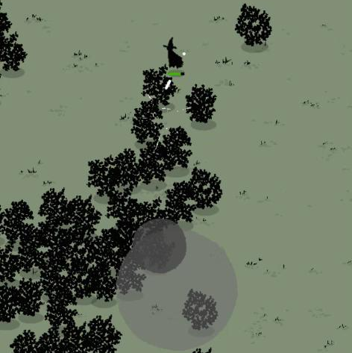
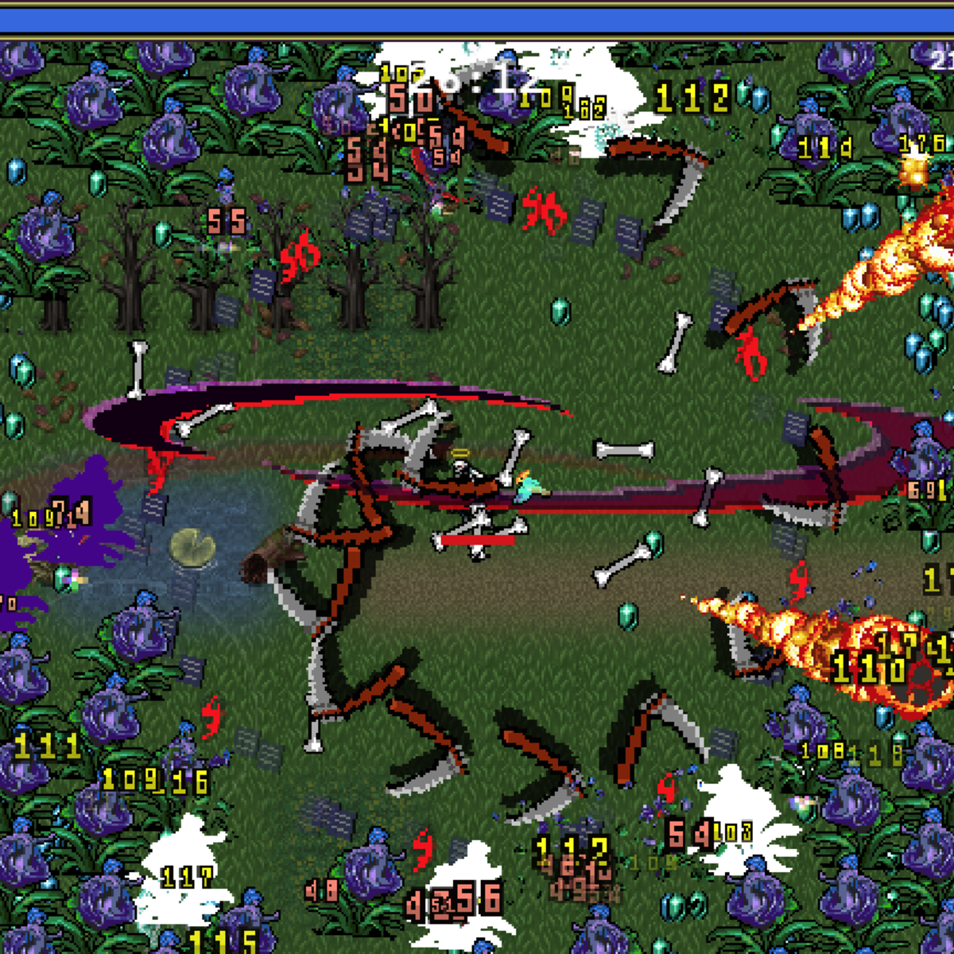
게임 소개
제목: 단풍서바이벌
장르: 캐주얼, 액션, 핵앤슬래시
윈도우/안드로이드/iOS
1인/2인 플레이
탑다운 시점에서 몰려오는 적을 처치하며 성장하는 게임

Slide 3
시연

Slide 4
장점

Slide 5
장점
리소스 제공
서버, DB 기능 제공
가볍고 빠른 엔진
쉬운 스크립트 제작
강력한 인텔리센스 기능
BM 기능 제공

Slide 6
단점
협업 기능 지원이 부족함
자료 부족
유니티에 있는 몇몇 기능이 없음
에디터 커스터마이징 기능이 빈약함
Lua 특성상 지역 변수의 타입명을 명시할 수 없음

Slide 7
단점
개발 중 튕기는 버그
스크립트 편집이 안되는 버그
무한로딩 버그
브레이크포인트가 제멋대로 이동하는 버그
스크립트 글자가 겹쳐보이는 버그
접근할 수 없는 더미 스크립트가 생기는 버그
스크립트 에러가 반 박자 늦게 표시되는 버그
보이지 않는 오브젝트가 raycast에 영향을 주는 버그

Slide 8
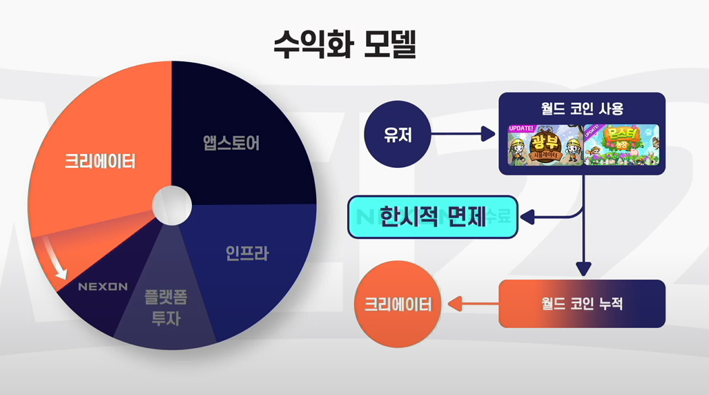
플랫폼 수수료
수수료
구글,애플,스팀 30%
메 65%~70%
로블록스 83%

Slide 9
랜덤
소환수
0.1
나비
0.2
레이저
0.1
몸박
0.1
칼날
0.2
3페

Slide 10
Q&A

